Slide 1

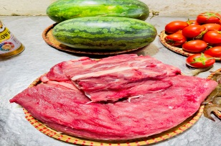

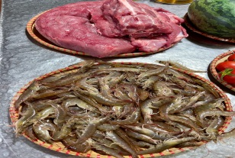
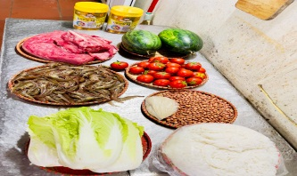
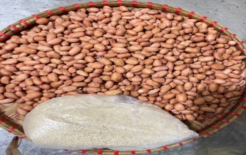

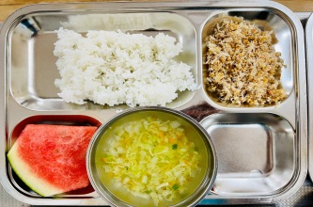

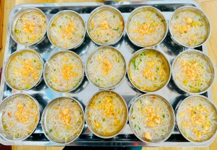
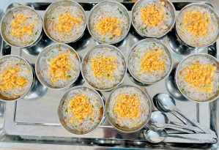
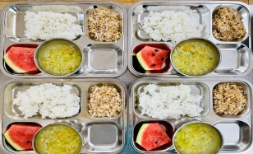
Thực đơn ngày 15-3-2024
Bữa đệm sáng
- Sữa Grow
Bữa trưa
- Ruốc tôm, thịt, lạc, vừng
- Canh cải thảo nấu tôm
- Dưa hấu
MN Ánh Dương Xanh
Bữa phụ chiều
Bún tôm.

